Slide 1
21
Produktion
und
Wachstum

Slide 2
Inhalt
Wovon hängt der der Lebensstandard einer Volkswirtschaft ab?
Wie erklärt sich die Höhe des Lebensstandards?
Wie werden die Zusammenhänge in einem Wachstumsmodell dargestellt?
Welche Maßnahmen kann der Staat ergreifen, um das wirtschaftliche Wachstum zu fördern?

Slide 3
Produktivität und Wachstum
Der Lebensstandard, gemessen am realen BIP pro Kopf der Bevölkerung, ist bestimmt durch die Produktivität.
Die Produktivität ist die Menge der pro Arbeitsstunde hergestellten Waren und Dienstleistungen.
Unterschiede im Lebensstandard erklären
sich somit durch unterschiedliche Produktivität.

Slide 4
BESTIMMUNGSFAKTOREN DER PRODUKTIVITÄT
Wenn die Produktivität den Lebensstandard bestimmt, was bestimmt dann die Produktivität?
Die Produktivität hängt ab von der Art und Menge
der Produktionsfaktoren, welche einer Arbeitskraft zur Verfügung steht.
Produktionsfaktoren sind
  Realkapital
  Humankapital
  natürliche Ressourcen
  technologisches Wissen

Slide 5
Bestimmungsfaktoren der Produktivität
Realkapital pro Arbeitskraft
  Der Bestand an produzierten Produktionsmitteln, die für die Produktion von Waren und Dienstleistungen geschaffen werden.
  Es ist der Bestand an Sachinvestitionen,
  die für die Produktion und Verteilung von Waren
  und Dienstleistungen verwendet werden,
  z.B. Maschinen, Fahrzeuge, Gebäude.

Slide 6
Bestimmungsfaktoren der Produktivität
Humankapital pro Arbeitskraft
  Wissen und Fähigkeiten, welche Arbeitskräfte durch Ausbildung und Berufserfahrung erwerben.
  Wie das Sachkapital so erhöht auch das Humankapital die Produktionsmöglichkeiten einer Volkswirtschaft und trägt dadurch zur Produktivität bei.

Slide 7
Bestimmungsfaktoren der Produktivität
Natürliche Ressourcen pro Arbeitskraft
  Inputs, die von der Natur bereitgestellt werden (Land, Flüsse, Bodenschätze).
  Dazu gehören regenerierbare Ressourcen (wie Wälder) sowie nichtregenerierbare Ressourcen
  (wie Erdöl).
  Natürliche Ressourcen können für eine hohe Produktivität wichtig sein, sind aber nicht notwendig.

Slide 8
Bestimmungsfaktoren der Produktivität
Technologisches Wissen pro Arbeitskraft
  Das Wissen der Gesellschaft um die besten Wege zur Herstellung von Waren und Dienstleistungen.
  Technologisches Wissen betrifft das Verständnis der Gesellschaft, wie die Welt funktioniert.
  Humankapital bezieht sich auf die Ressourcen, die verwendet werden, dieses Wissen den Arbeitskräften zu vermitteln.

Slide 9
DAS SOLOW-SWAN-WACHSTUMSMODELL
Eine Produktionsfunktion stellt den Zusammenhang zwischen den Mengen der Inputs und der Menge des Outputs dar.
Solow und Swan verwenden folgende Funktion:
Y = A × f(K, L)
Y = Outputmenge
A = Technologie
K = Menge an Realkapital
L = Menge an Arbeit

Slide 10

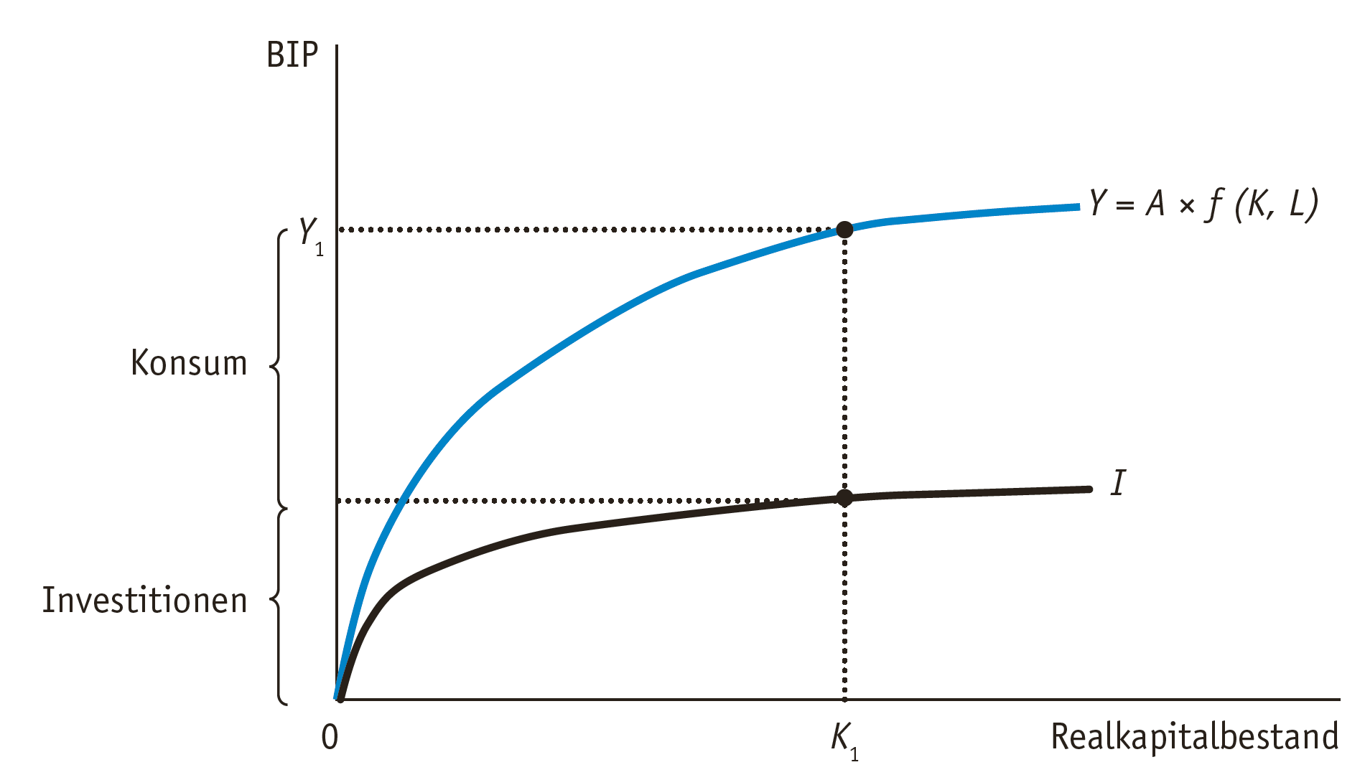
Wirtschaftswachstum rund um die Welt
Abbildung 1: Gesamtwirtschaftliche Produktionsfunktion und Investitionen
1990 in Dollar
BIP pro Kopf der Bevölkerung
30.000
20.000
10.000
-
1820
1830
1840
1850
1860
1870
1880
1890
1900
1910
1920
1930
1940
1950
1960
1970
1980
1990
Westeuropa
Europäische Ableger
Japan
Asien (ohne Japan)
Lateinamerika
Osteuropa
Afrika
2024 © Schäffer-Poeschel Verlag für Wirtschaft • Steuern • Recht • GmbH www.sp-dozenten.de

Slide 11
Das Wachstumsgleichgewicht
Elemente des Wachstumsmodells
  Produktionsfunktion pro Kopf
  Y/L = A × f (K/L, 1)
  Investitionen pro Kopf I/L
  zu ersetzender Realkapitalbestand pro Kopf
  δ × K/L.
Das Verhältnis von Realkapitaleinsatz und Arbeitskräfteeinsatz (Kapitalintensität der Produktion, K/L) ist ein Indikator für die Produktivität einer Volkswirtschaft.

Slide 12
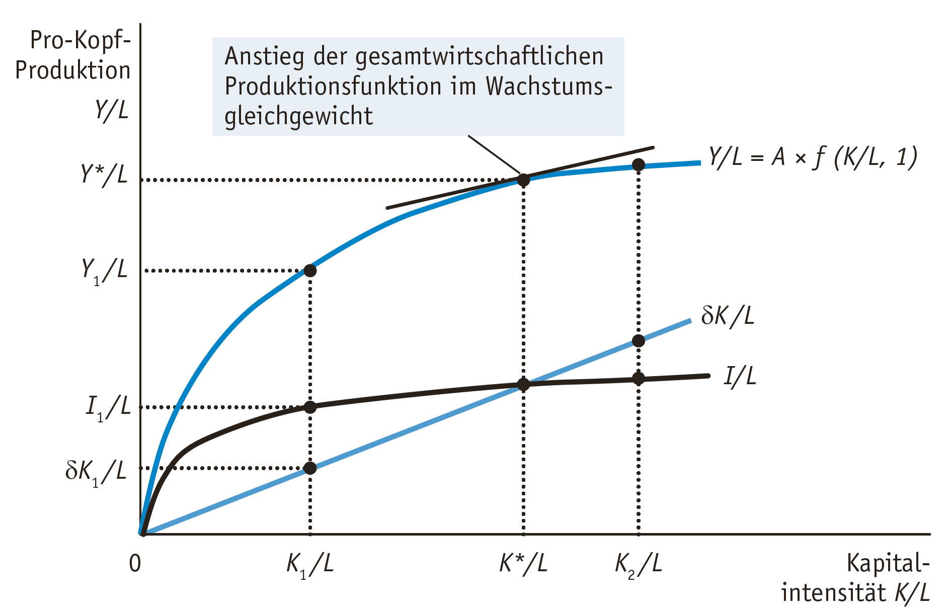
Wirtschaftswachstum rund um die Welt
Abbildung 2: Das Wachstumsgleichgewicht
1990 in Dollar
BIP pro Kopf der Bevölkerung
30.000
20.000
10.000
-
1820
1830
1840
1850
1860
1870
1880
1890
1900
1910
1920
1930
1940
1950
1960
1970
1980
1990
Westeuropa
Europäische Ableger
Japan
Asien (ohne Japan)
Lateinamerika
Osteuropa
Afrika
2024 © Schäffer-Poeschel Verlag für Wirtschaft • Steuern • Recht • GmbH www.sp-dozenten.de

Slide 13
Determinanten des Wachstumsgleichgewichts
Das Wachstumsgleichgewicht (steady-state equilibrium) hängt unter anderem ab von:
Sparquote,
Bevölkerungswachstum,
Änderung der Kapitalintensität durch Bevölkerungswachstum,
neuen Technologien.

Slide 14
WIRTSCHAFTSWACHSTUM
UND STAATLICHE POLITIK
Regierungen haben einen wesentlichen Einfluss
auf die gesamtwirtschaftliche Produktivität.
Regierungen können die Produktivität und das Wirtschaftswachstum erhöhen durch:
  Förderung von Ersparnisbildung und Investitionen,
  Förderung von Investitionen aus dem Ausland,
  Förderung von Bildung und Ausbildung,
  Förderung von Gesundheit und Ernährung,
  Schaffung sicherer Eigentumsrechte und politischer Stabilität,
  Förderung von Freihandel,
  Förderung von Forschung und Entwicklung,
  Förderung des Bevölkerungswachstums.

Slide 15
Sparen und Investieren
Durch vermehrte Spar- und Investitionstätigkeit kann die Produktivität in der Zukunft gesteigert werden.
Wird heute mehr gespart, werden mehr Kapitalgüter hergestellt.
Der zukünftige Kapitalstock wächst und kann zur Produktion einer größeren Menge von Waren und Dienstleistungen genutzt werden.

Slide 16
Abnehmende Grenzerträge und der Catch-up-Effekt
Wenn der Kapitalbestand pro Kopf steigt, dann sinkt der Output, der mit einer zusätzlichen Einheit von Kapital produziert wird.
Diese Eigenschaft der Produktionsfunktion bedeutet, dass der Grenzertrag des Kapitals sinkt.
Der abnehmende Grenzertrag des Kapitals bedeutet, dass eine höhere Spar- und Investitionstätigkeit die Wachstumsrate nur vorübergehend steigen lässt.
Langfristig steigen durch eine höhere Ersparnis Produktivität und Einkommen, jedoch nicht die Wachstumsrate.

Slide 17
Abnehmende Grenzerträge und der Catch-up-Effekt
Aus den abnehmenden Grenzerträgen ergibt sich der Catch-up-Effekt.
Bei niedrigem Kapitalbestand pro Arbeitskraft ist die Produktivität des zusätzlich investierten Kapitals relativ hoch.
Dies erklärt beispielsweise, warum die Wachstumsrate der USA geringer war als in Südkorea, obwohl die Investitionsquoten in beiden Ländern ungefähr gleich waren.

Slide 18
Auslandsinvestitionen
Regierungen können durch die Förderung
von Investitionen aus dem Ausland
den Bestand an Realkapital erhöhen.
Formen von Investitionen aus dem Ausland
  Ausländische Direktinvestition
  Aufbau neuer Produktionsstätten oder Beteiligung und Übernahme inländischer durch ausländische Unternehmen.
  Ausländische Portfolioinvestition
  Investition in Wertpapiere (Aktien, Anleihen).

Slide 19
Ausbildung
Ausbildung ist mindestens genauso wichtig für den langfristigen wirtschaftlichen Erfolg eines Landes
wie Investitionen in Realkapital.
Es handelt sich um eine Investition, weil Ausbildung für die betreffenden Wirtschaftssubjekte mit Real-
und Opportunitätskosten verbunden ist, die einen zukünftigen Ertrag abwerfen.
Manche Volkswirte argumentieren, dass Ausbildung wichtige positive Externalitäten verursacht (z.B. durch Innovationen, welche durch Ausbildung ermöglicht werden).

Slide 20
Gesundheit und Ernährung
Da gesündere Arbeitskräfte produktiver sind, kann eine Volkswirtschaft über die richtigen Investitionen in die Gesundheit der Bevölkerung zu einer höheren Produktivität gelangen
(Richard Fogel).
In armen Ländern kann ein Teufelskreis entstehen:
Die Länder sind arm, weil die Bevölkerung einen schlechten Gesundheitszustand aufweist.
Deswegen bleibt die Produktivität niedrig und die Länder bleiben arm.

Slide 21
Eigentumsrechte, politische Stabilität und verantwortungsbewusste Regierungsführung
In manchen Ländern besteht die Gefahr von willkürlichen Enteignungen und es ist nur schwer möglich, die Einhaltung von Verträgen gerichtlich durchzusetzen. Dies verringert die Investitionstätigkeit und führt zu Kapitalflucht.
Politische Instabilität stellt eine Bedrohung
für Eigentumsrechte dar.
Eine starke Demokratie, Rechtsstaatlichkeit und die Unabhängigkeit der Gerichte sichern Eigentumsrechte.

Slide 22
Freihandel
„Inward-looking development“:
Abschottung vom Welthandel durch Importsubstitution.
„Outward-looking development“:
Integration in den Welthandel.
Die meisten Ökonomen sind der Ansicht,
dass eine Integration in den Welthandel bessere Entwicklungsmöglichkeiten bietet.

Slide 23
Forschung und Entwicklung
Entscheidende Ursache für einen höheren Lebensstandard: Die Weiterentwicklung des technologischen Wissens hat unsere Fähigkeit zur Herstellung von Gütern verbessert.
Wissen stellt in hohem Maß ein öffentliches Gut dar.
Daher fördert der Staat die Entwicklung neuer Technologien, wissenschaftliche Forschungseinrichtungen und die Ausbildung des wissenschaftlichen Nachwuchses.

Slide 24
Bevölkerungswachstum
Bevölkerungswachstum könnte dazu führen, dass
natürliche Ressourcen überbeansprucht werden
(Thomas Robert Malthus, 1766–1834),
der Kapitalbestand pro Kopf der Bevölkerung sinkt,
der technische Fortschritt gefördert wird.

Slide 25
Zusammenfassung
Der wirtschaftliche Wohlstand hängt von der Produktivität ab.
Die Produktivität hängt von der Menge des Realkapitals, des Humankapitals, natürlicher Ressourcen und dem technischen Wissen ab, das den Arbeitskräften zu Verfügung steht.
Im Wachstumsmodell von Solow und Swan existiert ein Wachstumsgleichgewicht
(steady-state equilibrium).

Slide 26
Zusammenfassung
Im Modell ist die Akkumulation von Kapital mit abnehmenden Grenzerträgen verbunden.
Eine höhere Ersparnis erhöht vorübergehend die Wachstumsrate und führt zu mehr Wachstum, aber die Wachstumsrate sinkt sich längerfristig wieder .
Abnehmende Grenzerträge führen auch dazu, dass die Kapitalerträge in armen Ländern besonders hoch sind (Catch-up-Effekt).

Slide 27
Zusammenfassung
Staatliche Maßnahmen können die Wachstumsrate der Volkswirtschaft beeinflussen.
  Spar- und Investitionsanreize
  Förderung von Investitionen aus dem Ausland
  Unterstützung der Ausbildung
  Gewährleistung von Eigentumsrechten und politischer Stabilität
  Schaffung von Freihandel
  Förderung von Forschung und Entwicklung neuer Technologien.

